Slide 1

Pengantar
Manajemen
Strategik
Pariwisata
Definisi, konsep dasar, dan peran strategi dalam pariwisata
Daya Saing • Keberlanjutan • Nilai Destinasi
Fokus materi: memahami bagaimana strategi membantu destinasi berkembang secara terarah, kompetitif, dan memberi manfaat bagi masyarakat.
01
Notes:
Pembuka: jelaskan bahwa strategi adalah kompas pengembangan destinasi wisata agar tidak berjalan sporadis. Kaitkan dengan kebutuhan pariwisata yang kompetitif dan berkelanjutan.

Slide 2
Apa Itu Manajemen Strategik?
Proses merumuskan, melaksanakan, dan mengevaluasi keputusan untuk tujuan jangka panjang.
1
2
3
Formulasi
Implementasi
Evaluasi
menentukan arah, tujuan, dan pilihan strategi
menjalankan program, mengatur SDM dan anggaran
mengukur hasil dan memperbaiki strategi
Dalam pariwisata, manajemen strategik membantu destinasi menentukan arah pengembangan, prioritas program, dan cara memenangkan persaingan.
Pengantar Manajemen Strategik Pariwisata
02
Notes:
Jelaskan tiga tahap utama manajemen strategik: formulasi, implementasi, dan evaluasi. Berikan contoh sederhana: desa wisata merumuskan positioning, menjalankan paket wisata, lalu mengevaluasi kepuasan wisatawan.

Slide 3
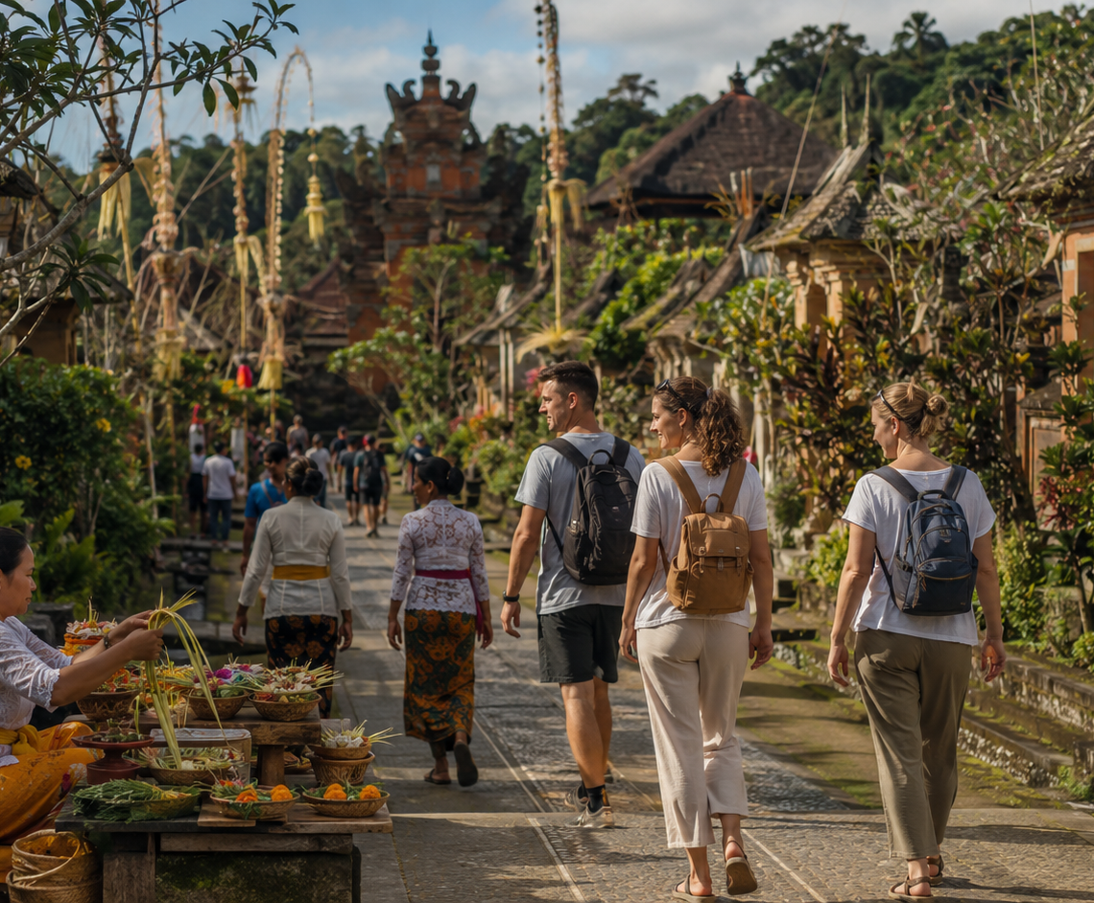
Pengertian Pariwisata
Aktivitas perjalanan untuk rekreasi, budaya, bisnis, pendidikan, kesehatan, dan pengalaman lainnya.
🧭
Perjalanan
perpindahan sementara ke luar lingkungan sehari-hari
🎭
Pengalaman
mencakup budaya, alam, kuliner, edukasi, dan aktivitas lokal
🤝
Interaksi
melibatkan wisatawan, masyarakat, pelaku usaha, dan pemerintah
Pariwisata bukan hanya objek wisata, tetapi sistem pengalaman yang melibatkan banyak pihak.
Pengantar Manajemen Strategik Pariwisata
03
Notes:
Tekankan bahwa pariwisata adalah sistem. Ada wisatawan, atraksi, fasilitas, akses, layanan, masyarakat, dan pengelola.

Slide 4
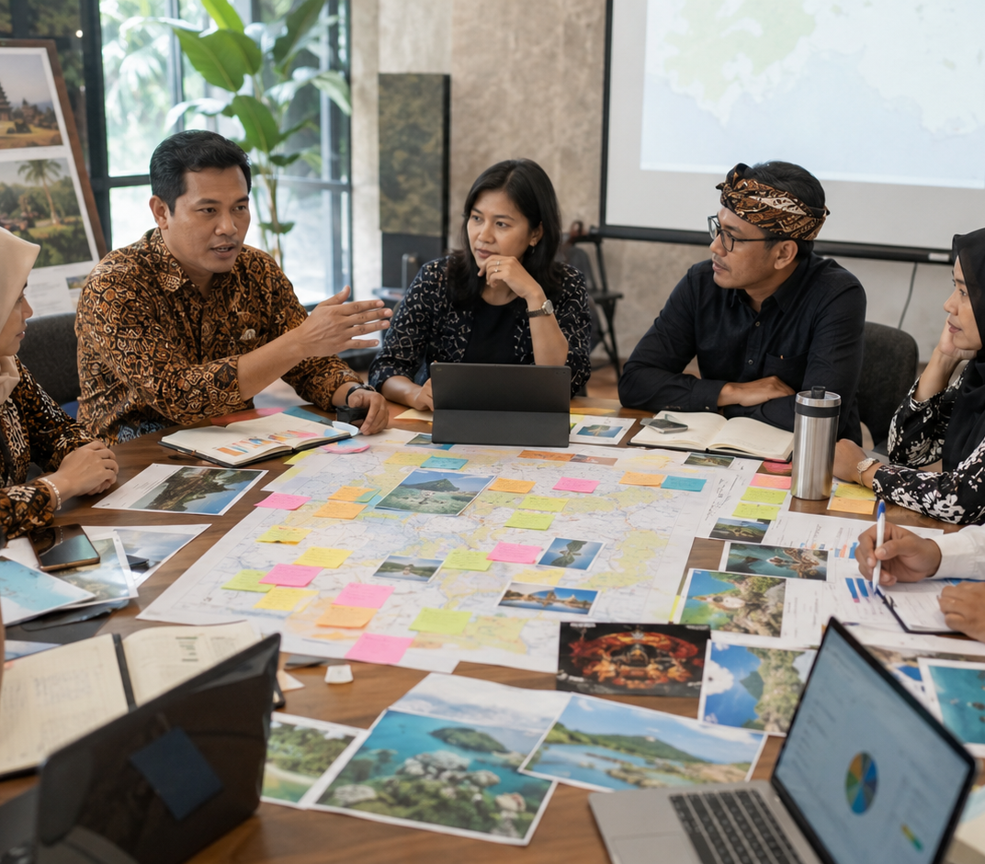
Manajemen Strategik Pariwisata
Pengelolaan pariwisata secara terarah agar destinasi kompetitif, berkelanjutan, dan bermanfaat.
Manajemen strategik pariwisata adalah proses menyusun arah, keputusan, dan program pengembangan destinasi berdasarkan potensi, pasar, stakeholder, serta kondisi lingkungan.
Mengelola potensi menjadi produk wisata
Menentukan target pasar dan positioning
Membangun kerja sama stakeholder
Menjaga daya saing dan keberlanjutan
Pengantar Manajemen Strategik Pariwisata
04
Notes:
Berikan contoh: destinasi pantai tidak cukup hanya indah, tetapi perlu strategi akses, amenitas, promosi, pengelolaan sampah, dan kualitas layanan.

Slide 5
Mengapa Strategi Penting dalam Pariwisata?
Pariwisata menghadapi pasar yang berubah, persaingan tinggi, dan tuntutan keberlanjutan.
🏁
Persaingan destinasi
📱
Perubahan digital
Wisatawan memiliki banyak pilihan tujuan dan pengalaman.
Promosi, reservasi, dan ulasan terjadi secara online.
🌿
Tuntutan keberlanjutan
💬
Ekspektasi wisatawan
Destinasi harus menjaga alam, budaya, dan masyarakat.
Wisatawan menuntut pengalaman yang aman, nyaman, dan autentik.
Tanpa strategi, pengembangan destinasi cenderung reaktif, tidak fokus, dan sulit dievaluasi.
Pengantar Manajemen Strategik Pariwisata
05
Notes:
Jelaskan bahwa strategi membantu destinasi memilih prioritas, bukan melakukan semua hal sekaligus.

Slide 6
Tujuan Manajemen Strategik Pariwisata
Mengarahkan pengembangan destinasi agar memiliki manfaat ekonomi, sosial, budaya, dan lingkungan.
Daya tarik destinasi
Kunjungan berkualitas
Tujuan
Strategik
Manfaat masyarakat
Keberlanjutan
Identitas destinasi
Pengantar Manajemen Strategik Pariwisata
06
Notes:
Tekankan bahwa tujuan strategik bukan hanya jumlah kunjungan, tetapi kualitas kunjungan, manfaat lokal, dan keberlanjutan.

Slide 7
Konsep Dasar Strategi Pariwisata
Strategi pariwisata menyatukan analisis, arah, program, implementasi, dan evaluasi.
Analisis
Arah
Pilihan
Program
Evaluasi
SWOT, pasar, pesaing
visi, misi, tujuan
target pasar, positioning
produk, promosi, SDM
indikator dan umpan balik
Alur strategi membantu pengelola destinasi memahami: dari mana kita berangkat, ke mana akan menuju, dan bagaimana mencapainya.
Pengantar Manajemen Strategik Pariwisata
07
Notes:
Gunakan slide ini sebagai kerangka dasar mata kuliah: analisis, arah, pilihan strategi, program, evaluasi.

Slide 8
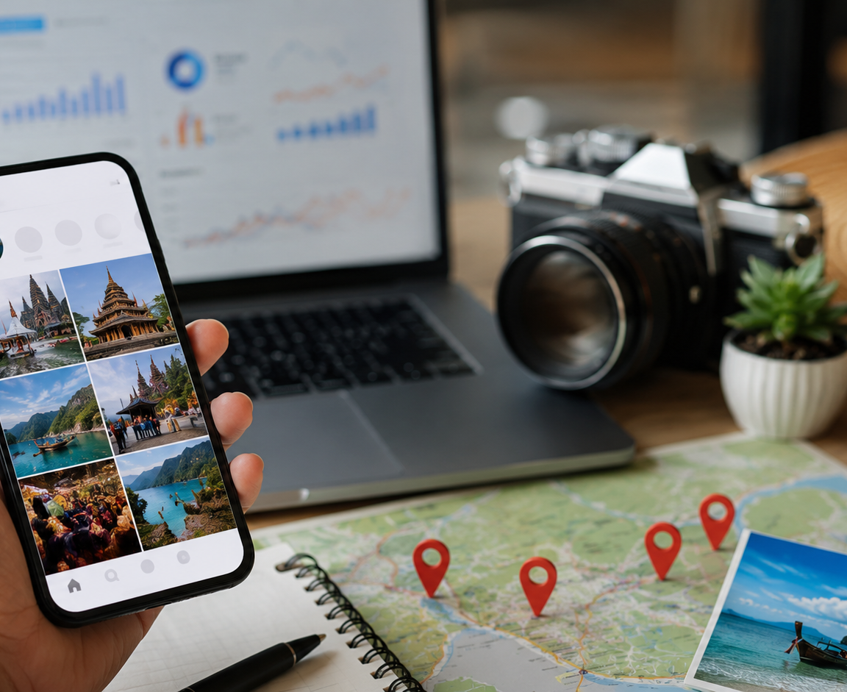
Analisis Lingkungan Pariwisata
Mengenali kondisi internal dan eksternal destinasi sebelum menyusun strategi.
Strengths
Weaknesses
keunikan alam, budaya, akses
fasilitas, SDM, promosi lemah
Opportunities
Threats
tren wisata, teknologi, pasar baru
persaingan, krisis, kerusakan alam
Analisis yang baik membuat strategi lebih tepat sasaran dan tidak hanya berdasarkan asumsi.
Pengantar Manajemen Strategik Pariwisata
08
Notes:
Jelaskan SWOT sebagai alat paling sederhana untuk membaca kondisi destinasi sebelum membuat strategi.

Slide 9
Komponen Utama Destinasi Wisata
Destinasi yang kuat terbentuk dari kombinasi atraksi, akses, fasilitas, aktivitas, dan layanan.
🏞️
Atraksi
🛣️
Aksesibilitas
🏨
Amenitas
alam, budaya, event, buatan
jalan, transportasi, informasi rute
hotel, restoran, toilet, pusat informasi
🚲
Aktivitas
🤲
Pelayanan
🏛️
Kelembagaan
paket wisata dan pengalaman
keramahan, keamanan, kualitas SDM
pengelola, aturan, kolaborasi
Strategi destinasi harus memperkuat komponen yang lemah tanpa menghilangkan keunikan lokal.
Pengantar Manajemen Strategik Pariwisata
09
Notes:
Berikan contoh: destinasi bagus tetapi akses buruk akan sulit kompetitif. Destinasi viral tetapi layanan lemah akan mendapat ulasan buruk.

Slide 10
Peran Strategi dalam Pengembangan Destinasi
Strategi membantu destinasi menentukan prioritas, mengatur sumber daya, dan menciptakan pengalaman.
Menentukan program prioritas pengembangan
Mengalokasikan anggaran dan SDM secara tepat
Memperkuat identitas dan keunikan destinasi
Menciptakan pengalaman wisata yang konsisten
Menghubungkan promosi dengan kualitas layanan
Strategi = arah + prioritas + tindakan
Pengantar Manajemen Strategik Pariwisata
10
Notes:
Arahkan mahasiswa bahwa strategi bukan dokumen formal saja, tetapi keputusan tentang apa yang diprioritaskan dan apa yang tidak dilakukan.

Slide 11
Strategi dan Daya Saing Destinasi
Daya saing muncul ketika destinasi memiliki nilai unik yang sulit ditiru.
✨
Keunikan
⭐
Kualitas
budaya, alam, cerita lokal
layanan, keamanan, kebersihan
Daya Saing
Destinasi
🗺️
Akses
📣
Branding
kemudahan dicapai dan dipahami
citra kuat di benak wisatawan
Pengantar Manajemen Strategik Pariwisata
11
Notes:
Tekankan bahwa daya saing bukan hanya harga murah, tetapi kombinasi keunikan, kualitas, akses, dan branding.

Slide 12
Strategi dan Keberlanjutan Pariwisata
Pengembangan wisata tidak boleh merusak sumber daya yang menjadi daya tarik utama destinasi.
💼
Ekonomi
meningkatkan pendapatan dan peluang usaha lokal
🏘️
Sosial
mendorong partisipasi dan manfaat bagi masyarakat
🎨
Budaya
melestarikan identitas, tradisi, dan cerita lokal
🌿
Lingkungan
menjaga daya dukung alam dan kebersihan destinasi
Pengantar Manajemen Strategik Pariwisata
12
Notes:
Jelaskan empat pilar keberlanjutan: ekonomi, sosial, budaya, dan lingkungan.

Slide 13
Peran Stakeholder dalam Strategi Pariwisata
Keberhasilan strategi bergantung pada kolaborasi antar pihak.
🏛️
Pemerintah
🏪
Pelaku usaha
👥
Masyarakat
regulasi, infrastruktur, promosi
akomodasi, transportasi, kuliner
budaya, layanan lokal, penerima manfaat
🎓
Akademisi
📢
Komunitas & media
🧳
Wisatawan
riset, pelatihan, pendampingan
publikasi, jejaring, advokasi
ulasan, perilaku, loyalitas
Kolaborasi mencegah strategi berjalan sendiri-sendiri dan memperkuat rasa memiliki terhadap destinasi.
Pengantar Manajemen Strategik Pariwisata
13
Notes:
Jelaskan pentahelix secara ringan: pemerintah, bisnis, komunitas, akademisi, media, ditambah wisatawan sebagai pengguna.

Slide 14
Contoh Penerapan Strategi Pariwisata
Strategi menjadi nyata melalui program yang terukur dan relevan dengan potensi destinasi.
Pengembangan desa wisata berbasis masyarakat
Digital marketing destinasi melalui media sosial
Festival budaya dan kalender event tahunan
Paket wisata tematik: edukasi, kuliner, alam
Pelatihan SDM dan standar pelayanan wisata
Pengelolaan sampah dan konservasi lingkungan
Program harus sesuai potensi, pasar, dan kapasitas destinasi
Pengantar Manajemen Strategik Pariwisata
14
Notes:
Minta peserta mengidentifikasi satu destinasi dan menyebutkan contoh program strategis yang cocok untuk destinasi tersebut.

Slide 15
Kesimpulan
Manajemen strategik pariwisata membantu destinasi menentukan arah pengembangan, membangun daya saing, melibatkan stakeholder, dan menjaga keberlanjutan.
🧭
Arah
visi, tujuan, dan prioritas jelas
🏆
Daya saing
keunikan destinasi dikelola menjadi nilai
🤝
Kolaborasi
strategi dilaksanakan bersama stakeholder
15
Notes:
Tutup dengan menekankan bahwa strategi yang baik harus mampu menyeimbangkan pertumbuhan wisata, kualitas pengalaman, dan keberlanjutan destinasi.

